Slide 1
بسم الله الرحمن الرحيم
درجة الحرارة
التاريخ : / / 1443هـ
الحصة:

Slide 2








مراجعة ما سبق

Slide 3
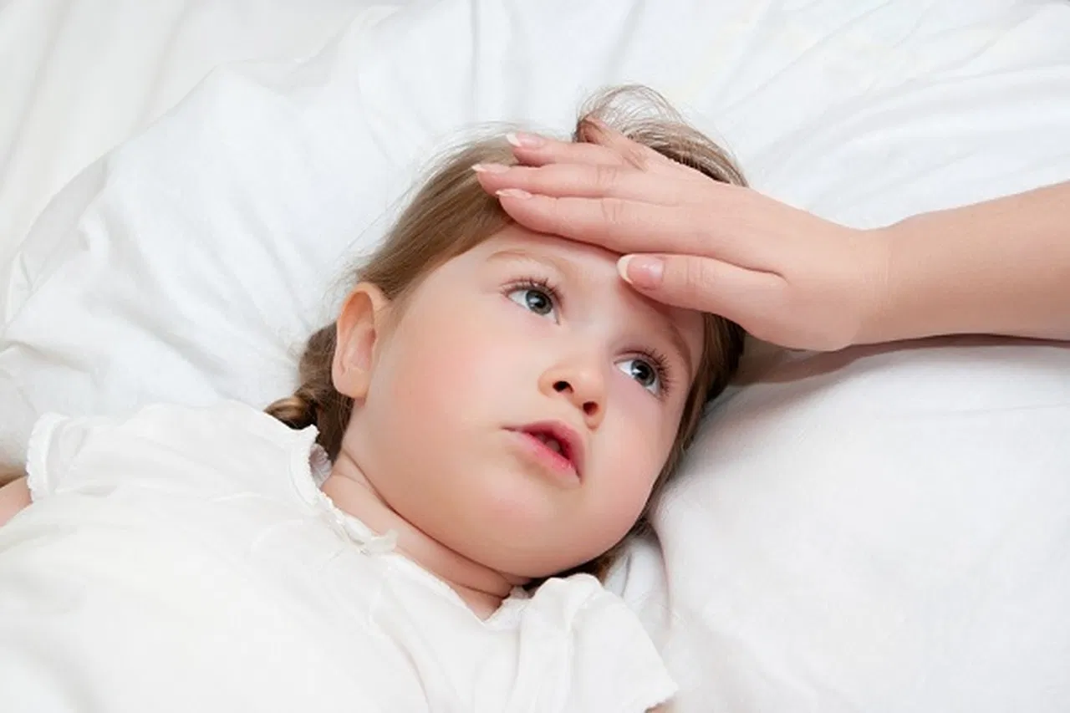
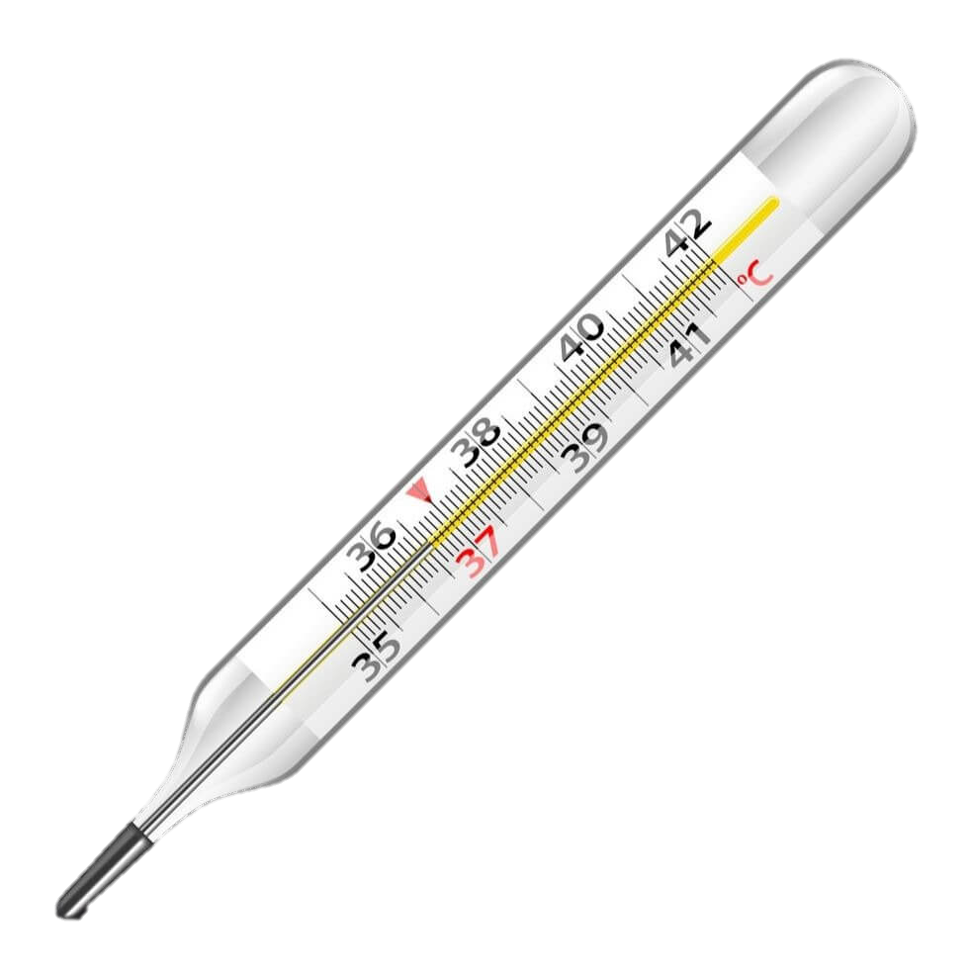
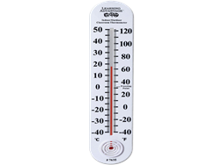
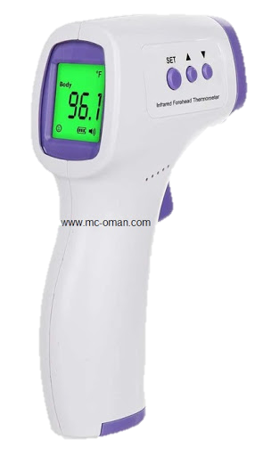
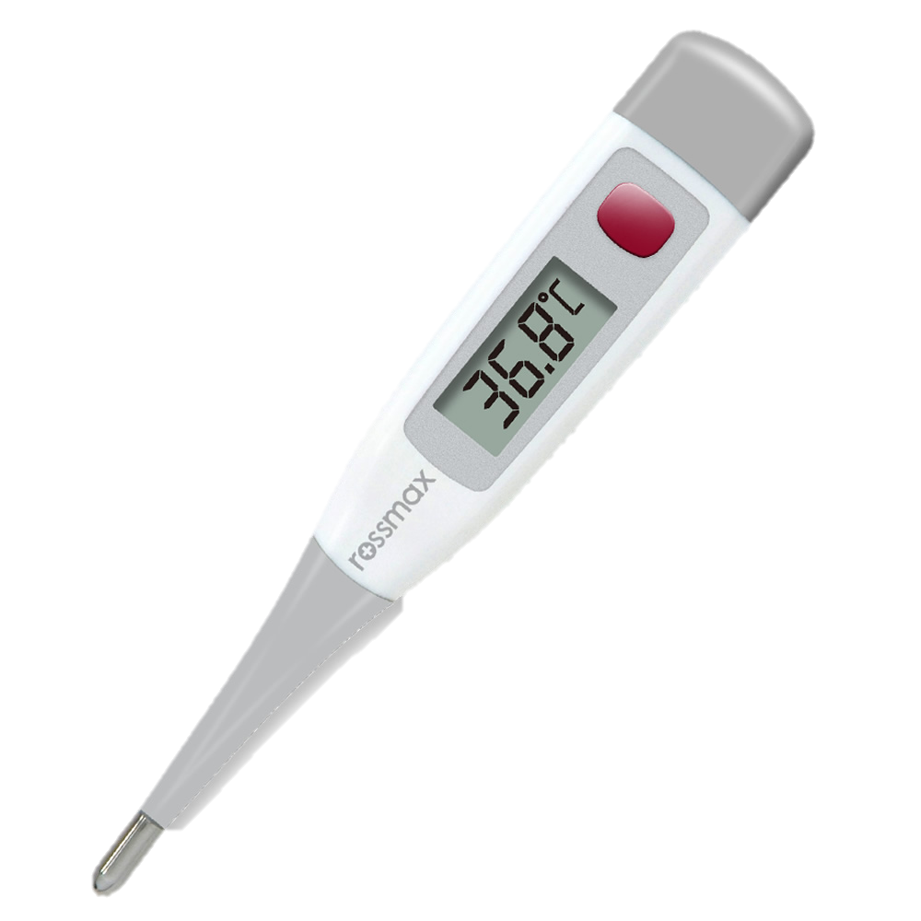
التهيئة
هل يفضل اعتماد الام او الطبيب على الإحساس باليد لتقرر إعطاء الطفل خافض جرارة
لأنها لا تستطيع قياس درجة الحرارة بدقة . وتعتمد على ذاتية الشخص
ماهي افضل طريقة لقياس درجة الحرارة ؟
استخدام جهاز مقياس الحرارة
الثرمومتر

Slide 4


درجة الحرارة
الاهمية
الاهداف
تصف ثلاث مقايس تستخدم لقياس درجة الحرارة
1
انتقال الطاقة الحرارية من جسمك او اليه يشعرك بالدفء او بالبرودة او اعتدال الحرارة
المفردات الجديدة
مراجعة المفردات
الطاقة الحرارية
الطاقة الحركية
طاقة للجسم المتحرك تزداد بزيادة سرعته

Slide 5

على ماذا تعتمد فكرة عمل معظم مقايس الحرارة
وماهي الأنواع المختلفة لها

Slide 6

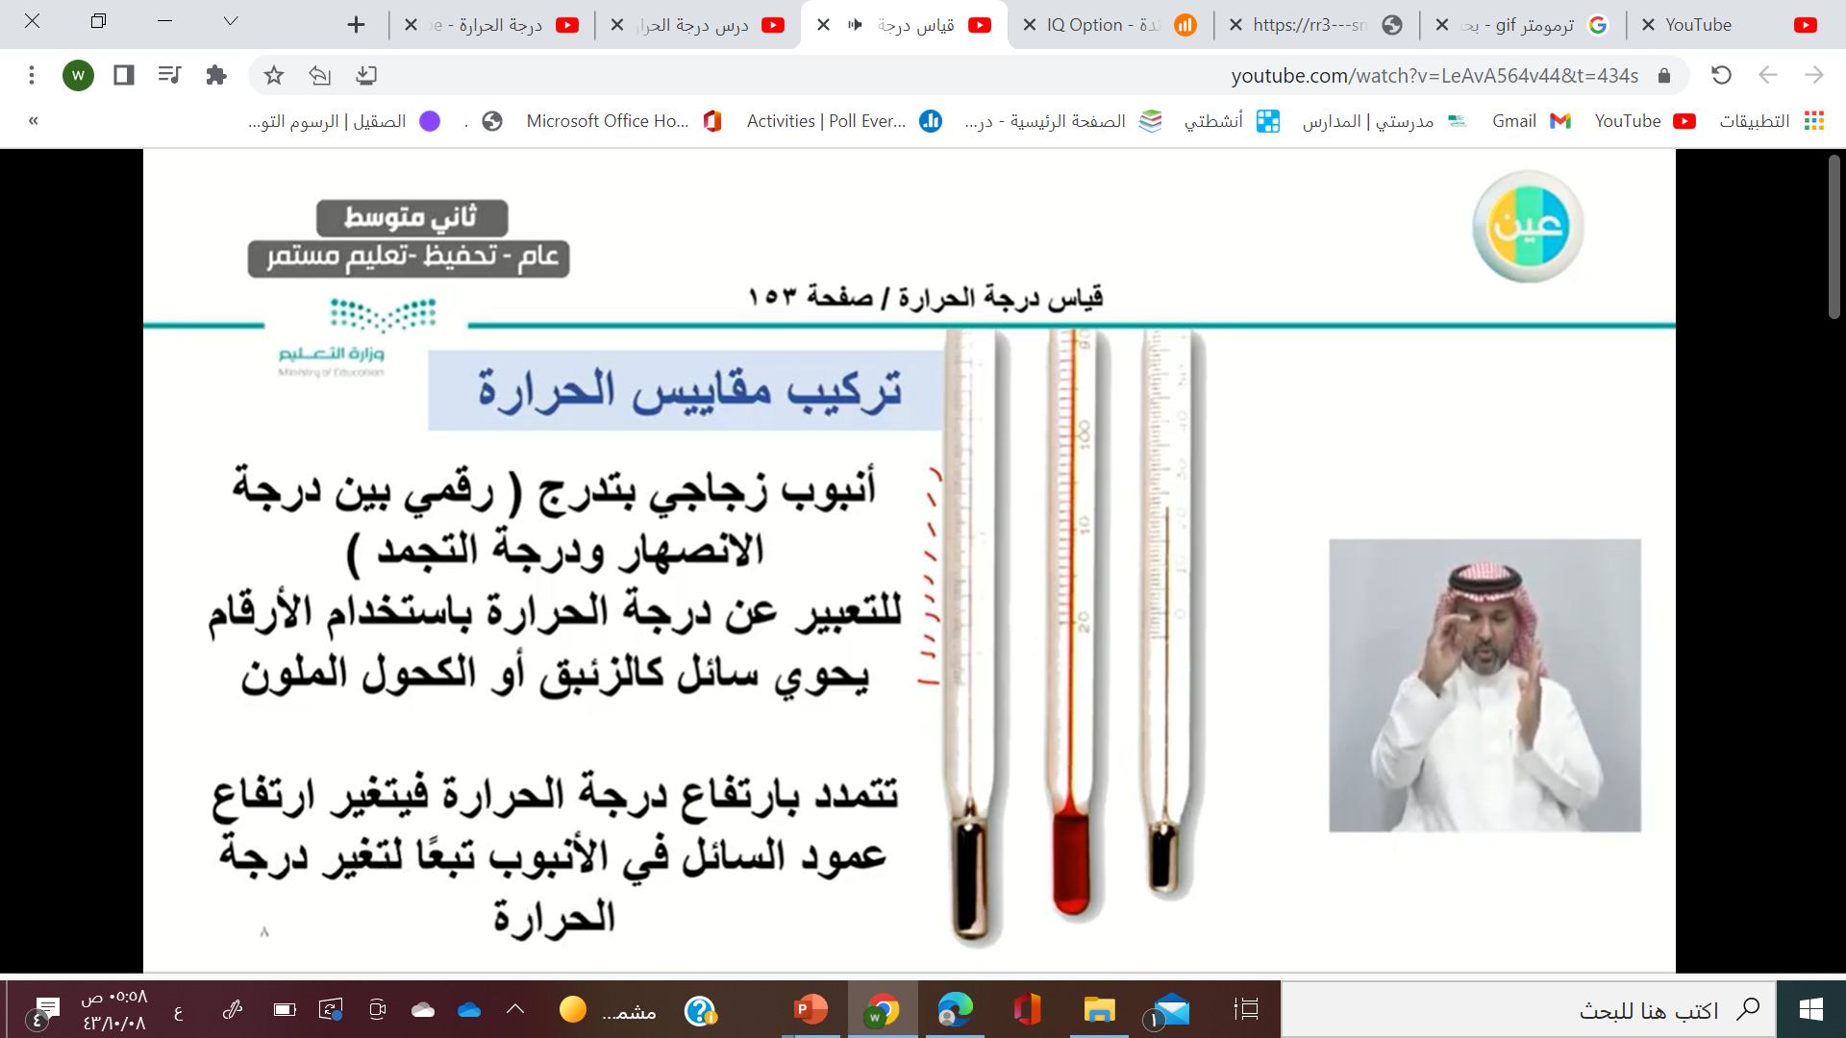
بالاستعانة بالكتاب صفحة 153 بقراءة نص ( قياس درجة الحرارة) اجيب على الأسئلة التالية
على ماذا يعتمد عمل مقياس درجة الحرارة
يعتمد على تمدد وتقلص المواد
تركيب مقياس درجة الحرارة

Slide 7
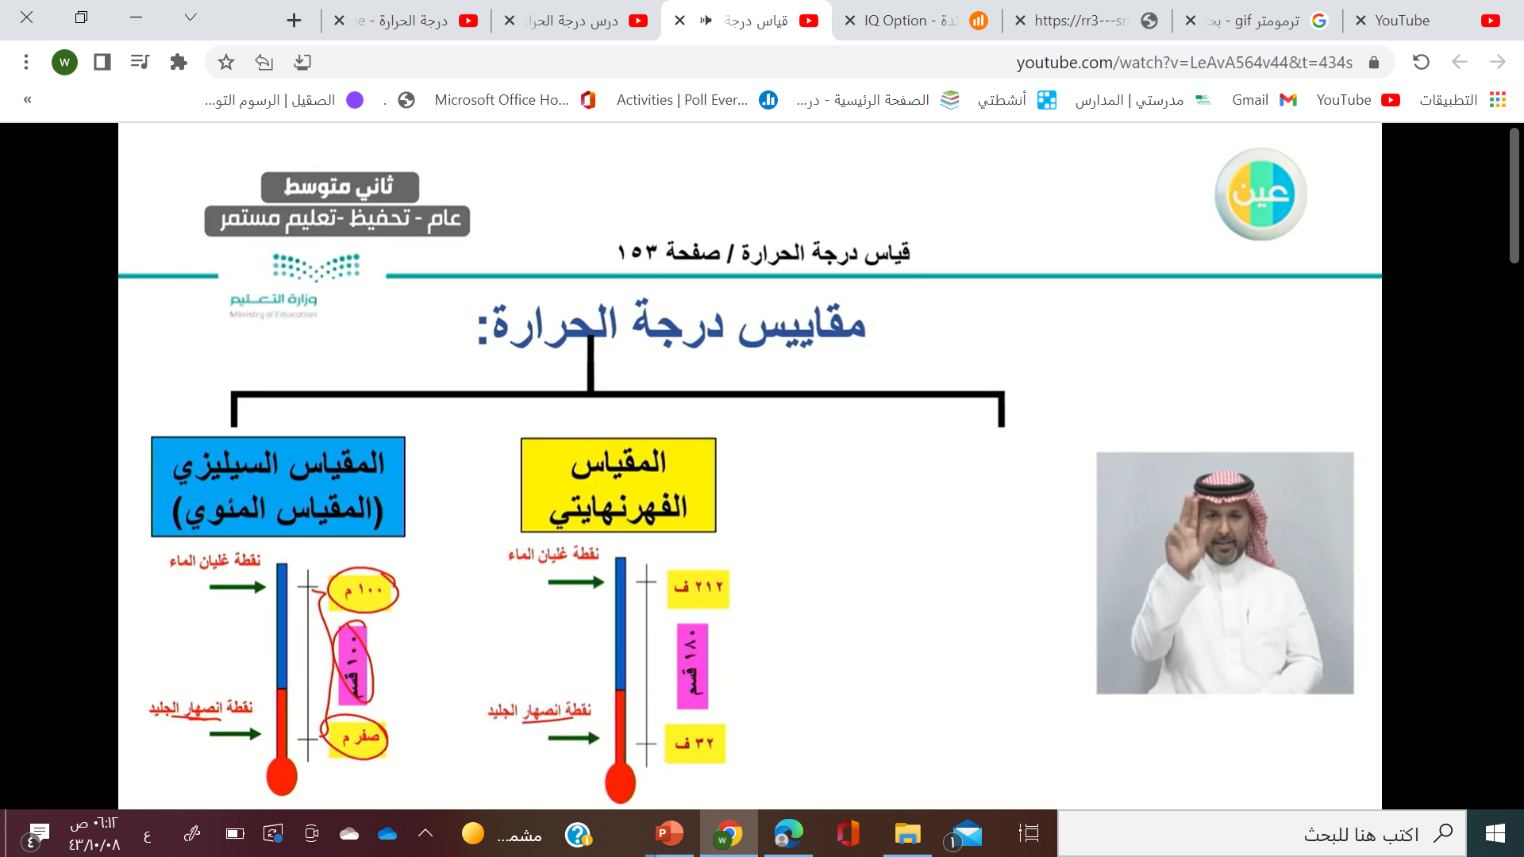
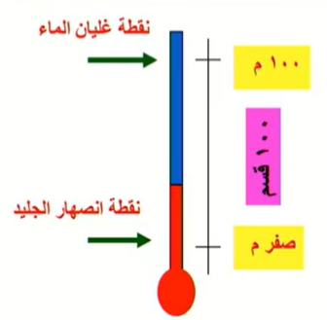
بالاستعانة بالكتاب صفحة 153 بقراءة نص ( قياس درجة الحرارة) اجيب على الأسئلة التالية
ماهي اكثر المقاييس استخداما ؟
المقياس السيليزي والمقياس الفهرنهايتي
كيف يختلف التدريج في مقياس السليسيوس عن التدريج الفهرنهايتي
درجة تجمد الماء على مقياس الفهرنهايت 32 ف ودرجة غليان الماء 212 ف درجة أي انه يقسم الى 180 جزء
درجة تجمد الماء على مقياس السيليسيوس صفر س ودرجة غليان الماء 100س أي انه يقسم الى 100 جزء

Slide 8
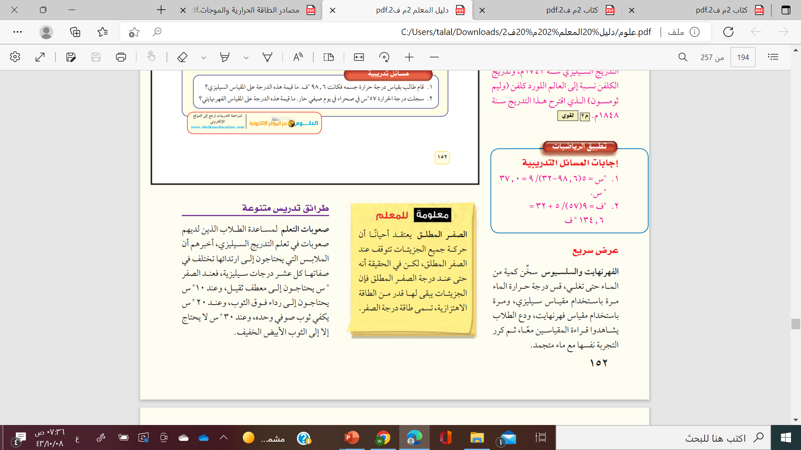
يستخدم أحيانا مقياس ثالث لقياس درجة الحرارة يسمى مقياس الكلفن بقراءة نص(مقياس الكلفن ) صفحة 154 اجيب عن الأسئلة التالية
ماهي درجة تجمد الماء على مقياس كلفن ؟
273 ك
ماهي درجة غليان الماء على مقياس الكلفن ؟
373 ك
الى كم جزء ينقسم التدريج في مقياس الكلفن بين درجة تجمد وغليان الماء ؟
100 جزء متساوي
ما المقصود بدرجة الصفر المطلق؟
هي اقل درجة يمكن للاجسام ان تقترب منها وتساوي صفر على مقياس الكلفن ك= س +273

Slide 9
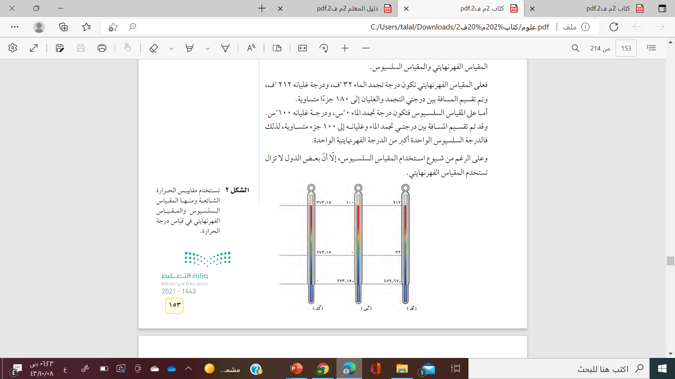

Slide 10
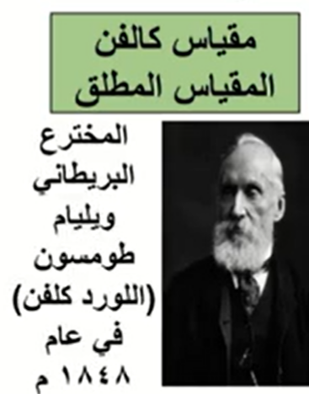
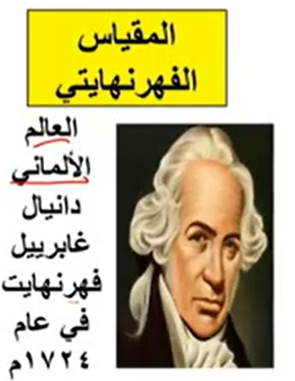
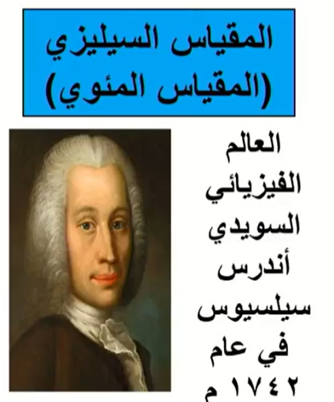
توقع ما سبب تسمية المقايس الثلاثة بهذه الاسماء ؟

Slide 11
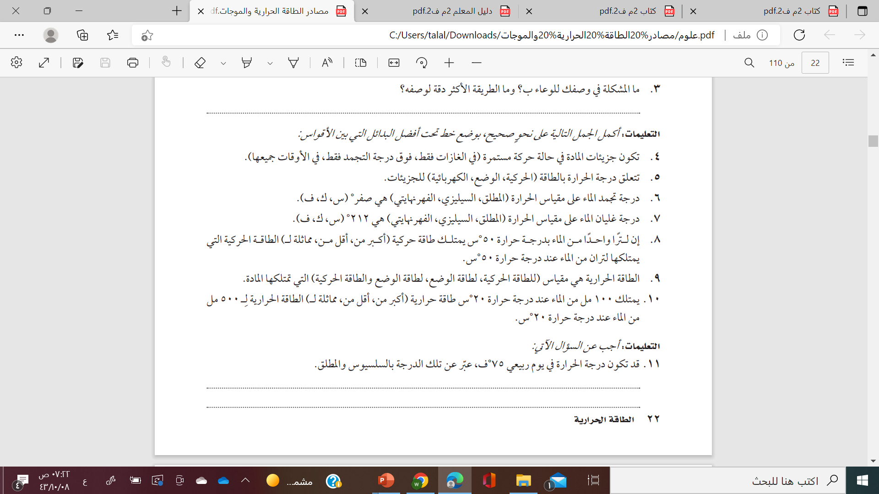
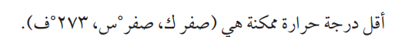
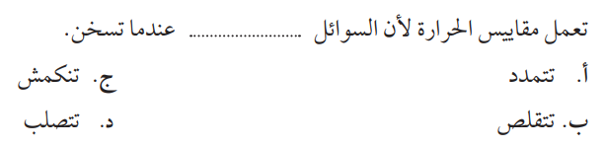

تقويم مرحلي

Slide 12
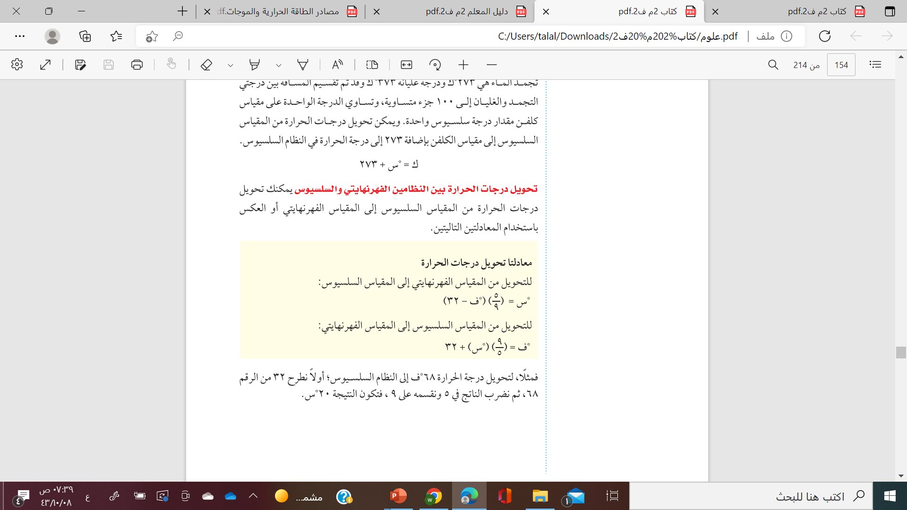
تحويل درجات الحرارة بين النظامين السيليزي والفهرنهايتي

Slide 13
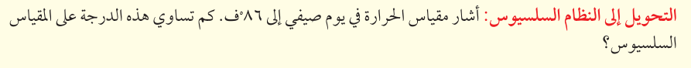
تطبيق الرياضيات
درجة الحرارة
المطلوب
المعطيات
الحل:
درجة الحرارة بالفهرنهايت= 86 ف
5
المطلوب :
( 86-32)
س = ( )
9
5
تحويل الدرجة الى السليسيوس
( ) ( 54) = 30 س
9

Slide 14
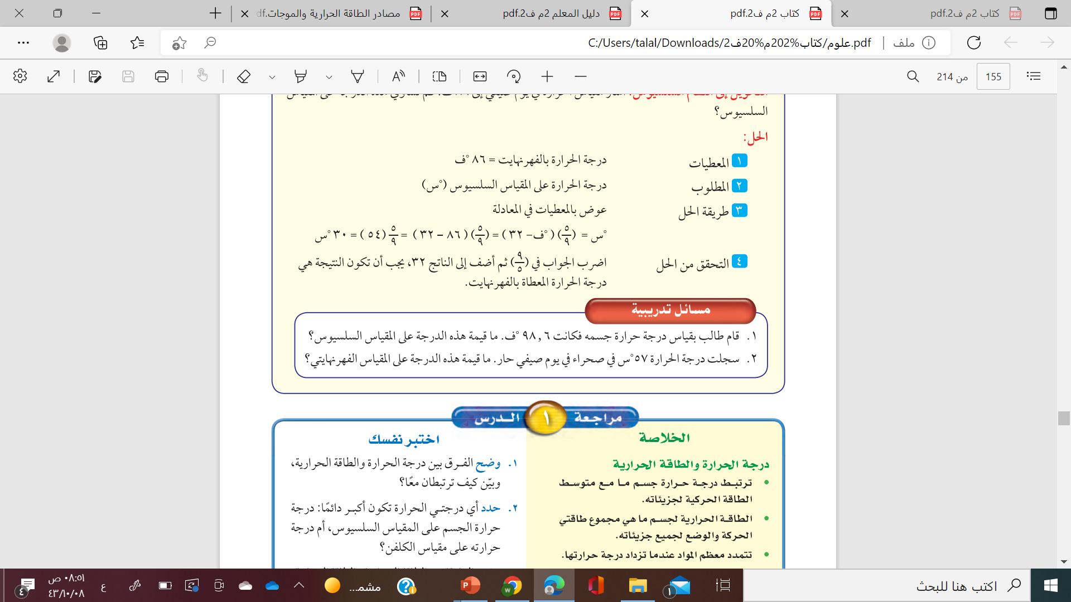
تطبيق الرياضيات
المطلوب
درجة الحرارة
المعطيات
الحل:
درجة الحرارة بالفهرنهايت= 98,6 ف
5
المطلوب :
( 98,6-32)
س = ( )
9
5
تحويل الدرجة الى السليسيوس
( ) ( 66,6) = 37 س
9

Slide 15
تطبيق الرياضيات
المطلوب
درجة الحرارة
المعطيات
الحل:
درجة الحرارة بالسليسيوس= 57 س
9
المطلوب :
( 57) + 32
ف = ( )
5
تحويل الدرجة الى فهرنهايت
( 102,6 ) + 32= 134,6 س

Slide 16
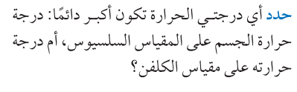

التفكير الناقد
يكون الرقم على تدريج مقياس الكلفن اكبر دائما لانها ناتجة عن إضافة 273 الى قيمة درجة الحرارة بالتدريج السيلزي

Slide 17
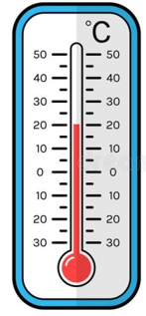
تقويم ختامي
الأداة المستخدمة في الصورة لقياس درجة الحرارة تسمى علمياً :
تعمل مقاييس الحرارة لأن السوائل ............... عندما تسخن .
جلفانومتر
مانومتر
تتصلب
تتمدد
ترمومتر
بارومتر
تنكمش
تتقلص
درجة الحرارة في في المقياس الجانبي يقابلها على المقياس الكلفن :
تم تقسيم المسافة بين درجتي التجمد والغليان على المقياس السلسيوس إلى :
20
180 قسم
32 قسم
100
273
293
100 قسم
212 قسم

Slide 18


نقطتين
نقطة
SPIN
3نقاط
5 نقاط
4 نقاط
tekhnologic
Notes:
5 Segments

Slide 19
كيف تتأثر درجة الحرارة بالطاقة الحركية للجزيئات

Slide 20
ما المقصود بالطاقة الحرارية

Slide 21
فسري سبب فرقعة البالون اذا ترك في حرارة الشمس لفترة طويلة

